Slide 1
ESTRATÉGIAS PROCESSUAIS DIVERSAS DAS AÇÕES TÍPICAS NA LOCAÇÃO URBANA
Curso de Pós-Graduação Lato Sensu em Direito Imobiliário
da PUC-COGEAE
São Paulo, 27 de novembro de 2019
Cassio Scarpinella Bueno
www.scarpinellabueno.com
www.facebook.com/cassioscarpinellabueno

Slide 2
Considerações iniciais
Novo CPC: cenário político e jurídico. Palavras sobre o processo legislativo
Independentemente do novo CPC: conquistas teóricas e doutrinárias anteriores. O modelo constitucional do direito processual civil. O “neoconcretismo”. O “processo sincrético”.
Exemplo: art. 64 § 2º da LL: “indenização por ‘ação própria’”.
Novo CPC: divisão das Partes e dos Livros.

Slide 3
Parte geral do CPC
Normas fundamentais (arts. 1º a 12): significado e alcance
Honorários advocatícios (art. 85)
Negócios processuais
Semelhanças e diferenças com os negócios de direito material
Em especial a licitude do objeto
Comunicações processuais
Indo além do art. 58 IV LL (carta com AR e Fax)
Prazos
Provas (inclusive periciais) feitas antecipadamente e seu valor jurídico

Slide 4
Tutela provisória
Tutela provisória
Taxatividade do rol do art. 311? Consequências.
Exemplo: art. 68 II LL e valor do aluguel provisório.
Exemplo: art. 69 LL: só pode cobrar diferença com trânsito em julgado.

Slide 5
Procedimento comum
O fim do procedimento sumário (art. 1049 parágrafo único): consequências
O direito transitório do art. 1046.
A ênfase nos meios “alternativos de solução de conflitos”.
Dever ou possibilidade de designação da ACM ?
Dificuldades práticas do entrosamento entre preliminares e a realização anterior da audiência
Exemplo: art. 68 II LL e valor do aluguel provisório.
Impacto dos negócios processuais na criação de procedimentos.
Preservação da reconvenção.
Coisa julgada e “benefício” a terceiros. Uma interpretação do art. 506.

Slide 6
Recursos e processos nos Tribunais
Sistema recursal
Cumprimento provisório da sentença
Redução do número de agravos de instrumento
A tese 988 do STJ: consequências e aplicações
Os “indexadores jurisprudenciais”

Slide 7
Cumprimento de sentença e execução
Cumprimento de sentença/processo de execução
Em especial o art. 139 IV e a “atipicidade dos atos executivos”: limites, aplicações e possibilidades

Slide 8
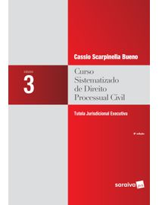
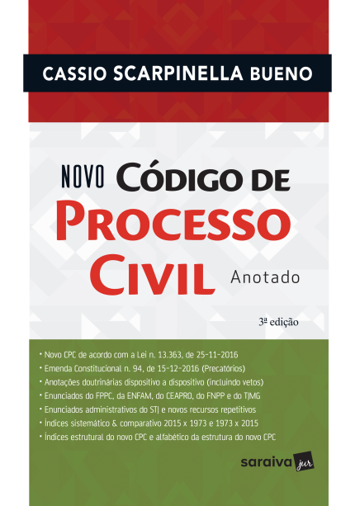
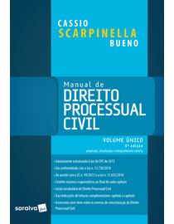
Muito obrigado !!!!
www.scarpinellabueno.com
www.facebook.com/cassioscarpinellabueno

